Slide 1
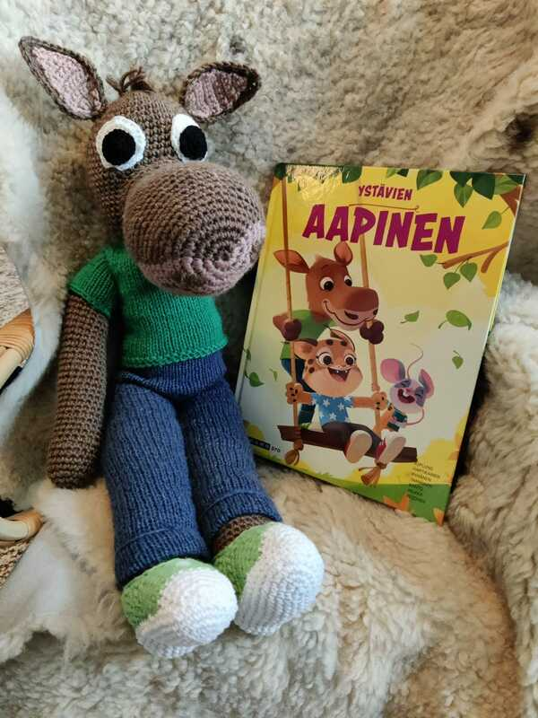
Vanhempainilta
17.8.2022

Slide 2
Koulumme aikuisia
1.- luokkien opetustiimissä: Jaana Sillanpää 1A, Johanna Leppäharju 1B, Jonna Luttinen 1-2C sekä koulunkäynninohjaaja Hanna Lötjönen
Erityisopettaja Saara Lehtola (3h/vk)
Terveydenhoitaja Suvi Kivelä koululla ma, to, pe
Terveydenhoitaja Meiju Heikkinen ma,to
Kuraattori Heidi Kokkonen joka päivä, 044-7401904
Koulupsykologi Anu Malmström ke

Slide 3
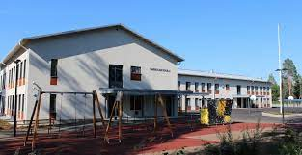
Oppilashuollon video
tästä videoon

Slide 4
Tuntijako
Äidinkieli 7h
Matematiikka 3h
Ympäristöoppi 2h
Englanti 1h
Kuvataide 1h
Käsityö 2h
Liikunta 2h
Musiikki 1h
Uskonto/elämänkatsomustieto 1h

Slide 5
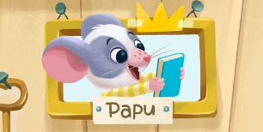
Läksyt
Läksyjä annetaan joka päivä, myös perjantaina.
Läksyt merkataan pedanettiin oman luokan sivuille.
Huolellisuus läksyjen teossa!
Unohtunut läksy annetaan ”rästiläksyksi”. Läksyn unohtaminen tai koulusta myöhästyminen ei ole maata kaatava juttu.
Toistuvista läksyunohduksista ollaan yhteydessä kotiin.
Poissa ollessa läksyt selvitetään kaverilta tai opelta (ilmoittakaa opelle kenen kaverin mukana läksyt). Reissuläksyt sovitaan etukäteen.
Laittakaa "puumerkki", kun olette tarkistaneet lapsenne läksyn. Näin osoitatte kiinnostuksenne lapsenne koulunkäyntiä kohtaan.

Slide 6
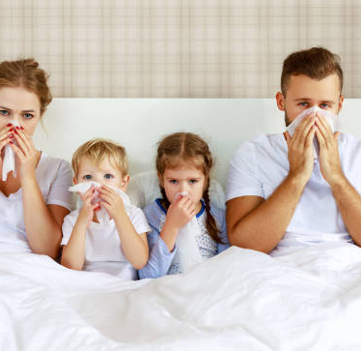
Poissaolot
Jos oppilas on poissa, siitä ilmoitetaan opettajalle heti aamulla.
Ilmoitus tekstiviestillä opettajan henkilökohtaiseen puhelimeen tai Wilma-viestillä tai wilmaan poissaoloihin. Viesteihin ei välttämättä ehdi vastata. Jos ensimmäisen oppitunnin aikana ei ole tullut ilmoitusta lapsen poissaolosta, soittelen perään.
Poissaoloajan tehtävät ja läksyt tehdään voimien mukaan kotona. Läksyjä voi tiedustella opettajalta Wilma-viestillä. Miettikää, miten koululla olevat kirjat toimitetaan kotiin.
Ylimääräiset vapaat anotaan loma-anomuksella. 1-3 pv myöntää oma opettaja. Vararehtori myöntää pidemmät lomat. Poissaoloanomukset suositellaan tehtäväksi suoraan Wilmassa.

Slide 7
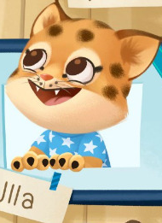
Arviointi
Arviointia tehdään tunneilla, testeillä ja pienillä kokeilla.
Väliarviointi suoritetaan arviointikeskusteluna joulun tietämissä.
Lukuvuosiarviointi on sanallinen (rastit) arviointi lukukauden lopuksi.

Slide 8
Tieto kulkee puolin ja toisin
Tiedotus tapahtuu Wilmassa koulusta kotiin ja kodista kouluun.
Sellaiset asiat, jotka edellyttävät reagointia koulupäivän aikana, pitää soittaa. En välttämättä ehdi lukea teksti- tai Wilma-viestejä päivällä.
Kiusaamistapaukset ilmoitetaan puolin ja toisin välittömästi, jotta asioihin päästään heti puuttumaan.
Ottakaa aina yhteyttä, jos jokin asia mietityttää tai ihmetyttää.

Slide 9
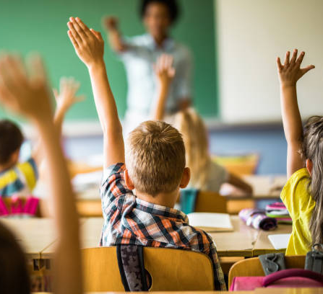
Jos perheessä tapahtuu isoja asioita, on koulussa siitä hyvä tietää.
Jos oppilas ei voi osallistua tai saa osallistua rajoitetusti koululiikuntaan, siitä tulee aikuisen ilmoittaa opettajalle.
Jos lapsi tarvitsee päivän aikana esim. särkylääkettä, ottakaa yhteys opettajaan, sovitaan lääkkeille säilytyspaikka. Lapsi ottaa sen itse teidän vastuulla. Lääkinnän tarpeesta olisi kuitenkin hyvä ilmoittaa opettajalle. Opettajilla ei ole lupa lääkitä.

Slide 10
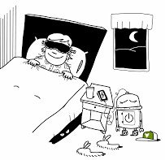
Koululaisen parhaaksi
riittävä yöuni, n. 10 h
hyvä aamupala
säänmukainen vaatetus
repussa tarvittavat tavarat
mieli on luottavainen
kohtuudella peliaikaa pelikoneilla
tukea, kannustusta, aikaa
apua ja kiinnostusta läksyihin ja koulutyöhön

Slide 11
Luokan käytänteitä
Oppilaalle tarjotaan tarvittaessa tukiopetusta.
Yli luokkarajojen tapahtuvaa opetusta on säännöllisesti. (palkitus äidinkielessä ja pajat ympäristöopissa, kaikkien ykkösten yhteiset liikuntatunnit)
Työrauhan kunnioittaminen on ensiarvoisen tärkeää.
Opetellaan vastuun ottamista omasta työskentelystä, vaikkei aikuinen ole vieressä.
Luokassa on koulunkäynninohjaaja osalla tunneista.

Slide 12
Kirjoihin saa jäädä virheitä, työn tekeminen ja harjoittelu on tärkeintä.
Kirjastoauto käy tiistaisin, saa lainata kolme kirjaa (yksi on koululla ja kaksi kotiin). Emme lainaa videoita eikä äänitteitä. Mukaan kirjastokortti ja –kassi.
Maistetaan kaikkia ruokia, ”pakkosyöntiä” ei ole.
Kavereiden luo menot on sovittava etukäteen.
Koulupäivän aikana puhelimet ovat repussa äänettömällä.

Slide 13
Synttärit
Allergioiden suuren määrän vuoksi emme juhli koulussa herkkujen kera.

Slide 14
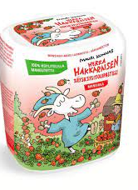
Xylitol-pastillit
Halutessanne lapsi voi tuoda kaappiinsa xylitol-pastilleja
Ruokailun jälkeen oppilas voi hakea kaapistaan pastillin ennen välitunnille siirtymistä
Pastilleja ei tarjota kavereille.

Slide 15
Koulumatka
Vakuutus on voimassa vain kuljettaessa suoraan koulusta kotiin.
Linja-autossa ja kyytiä odottaessa muistetaan asiallinen käytös ja turvavyö!
Jos lapsi pyöräilee, hän käyttää kypärää!

Slide 16
Musikaali
- Lukuvuoden 2022-2023 ajan teemme Hamulan koulun musikaalin, johon myös me 1.- luokkalaiset osallistumme.
- Toukokuussa ovat esitykset.
- MOKO-viikolla harjoitellaan musikaalia.

Slide 17
Äidinkieli
Uusi Ystävien aapinen
Säännöllinen lukemisen harjoittelu on tärkeää kaikille, myös lukutaitoisille.
Lukuläksy luetaan aina kotona ääneen ainakin kolme kertaa.
Kirjainten muodot ja kirjoitussuunnat ovat kirjoittamisessa tärkeitä.
Lukekaa lapselle!

Slide 18
Matematiikka
Apuvälineitä saa käyttää, niin pitkään kun ne tuntuvat tarpeellisilta.
Kirjan marginaaleissa saa näkyä työnteon ja ajattelun jälki (esim. apupiirrokset).
Uusi kirja on Tuuma.

Slide 19
Englanti
1h viikossa
Leikinomaista, toiminnallista oppimista, pääpaino puhutussa kielessä
Ei läksyä
Englannin kieli mukana luokan arjessa

Slide 20
Luokan arki
Nimet kaikkiin vaatteisiin ja varusteisiin!
Kaappiin pieni muovimuki, reppuun pahvikansio ja sisäkengät mukaan.
Aloitamme syksyn ulkoliikunnalla. Näinä päivinä oppilaalla on hyvä olla liikuntaan soveltuvat vaatteet sekä lenkkarit valmiina päällä. Sisäliikuntavarusteet voi olla koululla varalta, niille tarkoitetussa pussissa.
Yhteispeli, tunne- ja vuorovaikutustaitojen opettelua (esim. luokkapiirit, teen itse –tuokiot, juttutuokiot)
Versotoiminta = pienten riitojen ja kahnausten selvittelyä sovittelijaoppilaiden johdolla
Perinteisesti koulussamme ykköset ovat saaneet kummit viidesluokkalaisista.

Slide 21
Pedanet-sivut
Luokalla on oma nettisivu
1A Pedanet

Slide 22
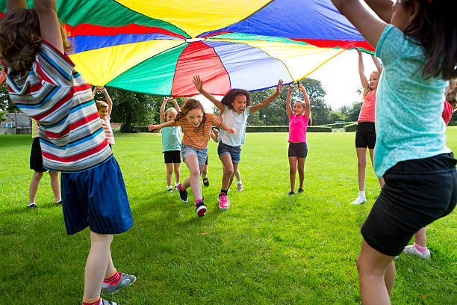
IP-kerho
1.- ja 2. -luokkalaisille, klo 12-16.30
Välipala, ulkoilua, leikkiä, pelailua, erilaisia kädentaitoja
Valvotusti läksyjen tekoa, HUOM! TARKISTUS JA LUKULÄKSY AINA KOTONA!!

Slide 23
Kuinka toimin
Ilmoita seuraavan viikon ajat EDELLISEN VIIKON TIISTAIHIN KLO 12 MENNESSÄ!
Muutoksista/poissaoloista ja sairastumista ilmoitettava aina ip-kerhoon puhelimitse!

Slide 24
Yhteystiedot IP
Soittamalla, tekstiviestillä
P. 044 7401343 (kiireelliset asiat aina soittamalla)
Sähköpostilla hamulaip@siilinjarvi.fi

Slide 25
Tehdään yhdessä työtä lapsen parhaaksi toisiamme tukien!
Koululla toimii vanhempainyhdistys.
Tervetuloa Hamulan sakkiin!
T: Ykkösten opettajat

